Slide 1
第１０回市政報告会
平成２７年７月２５日
市議会議員 坂澤博光

Slide 2
一般会計補正予算：２千５百万円
・平成２７年度から開始される認定こども園の施設整備にあたり、新たな交付制度での補助をするため
・文科省、防衛省からの補助金減額に伴う繰越金からの補てん
・私立保育所施設整備費の助成費の増額

Slide 3
条例改正
・マイナンバー制導入に伴い、申請書等に個人番号及び法人番号を記載するための条例改正
財産の取得
・南消防署に配置予定の水槽付消防ポンプ自動車を、約５,３００万円で取得
人事案件
・各務原市教育委員会委員加藤壽志氏の任期が７月
１２日に満了するため、同氏を各務原市教育長に任命

Slide 4
スパークの一般質問
航空宇宙科学博物館のリニューアル構想について
問 リニューアル構想のコンセプトは。
答 ・検討委員会の「基本構想中間報告」
・日本の航空宇宙技術の歴史を俯瞰できる施設
・子ども達に「宇宙・大空への夢」を育む施設
・航空宇宙文化を発信する拠点
・岐阜県を代表する観光施設
・８月末を目途に「リニューアル基本構想」を発表

Slide 5
問 ＪＡＸＡとの連携をどのように考えているか
答・ＪＡＸＡの持つ高度な専門性を活かす協力
・人工衛星打ち上げに製作した試作機の提供
・宇宙での映像の提供
・子供向け教育プログラム開発のスタッフ派遣
問 ＩＣＴの最大活用を考えているか
答・航空機や宇宙船に搭乗している疑似体験
・宇宙空間に飛び出す感覚を体験できるシアター設置
・スマホを使ったガイド案内のアプリの提供

Slide 6
問 集客（リピーター）を考えているか
答・魅力ある内容を提供し続ける「仕組み作り」
・博物館に関心を持っている人による口コミ
・清潔なトイレの整備、レストランのメニューの充実
・現在の料金設定の検討

Slide 7
小学校低・中学年における英語活動について
問 英語活動している学校数と年間の時間数は。
答・全ての小学校で英語活動している
１・２年生：年間１０時間、３・４年生：２０時間
５・６年生：３５時間（教科化）
問 ＫＥＴを取り入れた活動の比率と成果
答・ＫＥＴを活用している授業は約３５％、
・英語ボランティアを含むと約４０％
・楽しいと回答している児童の割合は約８１％
・英語を使ったコミュニケーションやゲーム、会話が楽しい

Slide 8
問 小学校低・中学年からの英語教科化をどう考えるか
答 低・中学年の英語活動は、英語の音声や基本的な 表現に慣れ親しませること、外国の文化や生活に触れ させることに重点、従って、小学校低・中学年における 英語の教科化は、現在、考えていない。
問 日本人としてのアイデンティティを育むため、ふる里の 歴史、文化を学んでいるか
答 地域の施設や文化遺産の見学、地域の人への質問を 通じて地域の学習に取り組んでいる。
また、市内小学生を対象にした「寺子屋事業」もある。

Slide 9
中学校の教科書選定について
問 中学校の教科書選定要領は。
答・教科書検定に合格した教科書から選定
・岐阜地区採択協議会（７市町の教育委員会）で協議
・２８年度使用予定の中学校教科書
・協議会のメンバーは学識経験者、研究員、保護者など
・協議会での結果を踏まえ、各教育委員会で教科書を選定
・採択結果を公表

Slide 10
問 補助教材の適正使用を促しているか
答・小中学校管理規則に基づき、各学校の審査会で審議
・教育委員会への届け出（必要に応じ内容確認）
・学習指導要領の趣旨に従っているか、児童生徒の心身 の発達段階に即しているかに留意
・年度途中に無償提供があった場合、教育委員会を通じた もの以外は採用しない
・教育委員会が不適切と認めた場合、使用を禁止

Slide 11
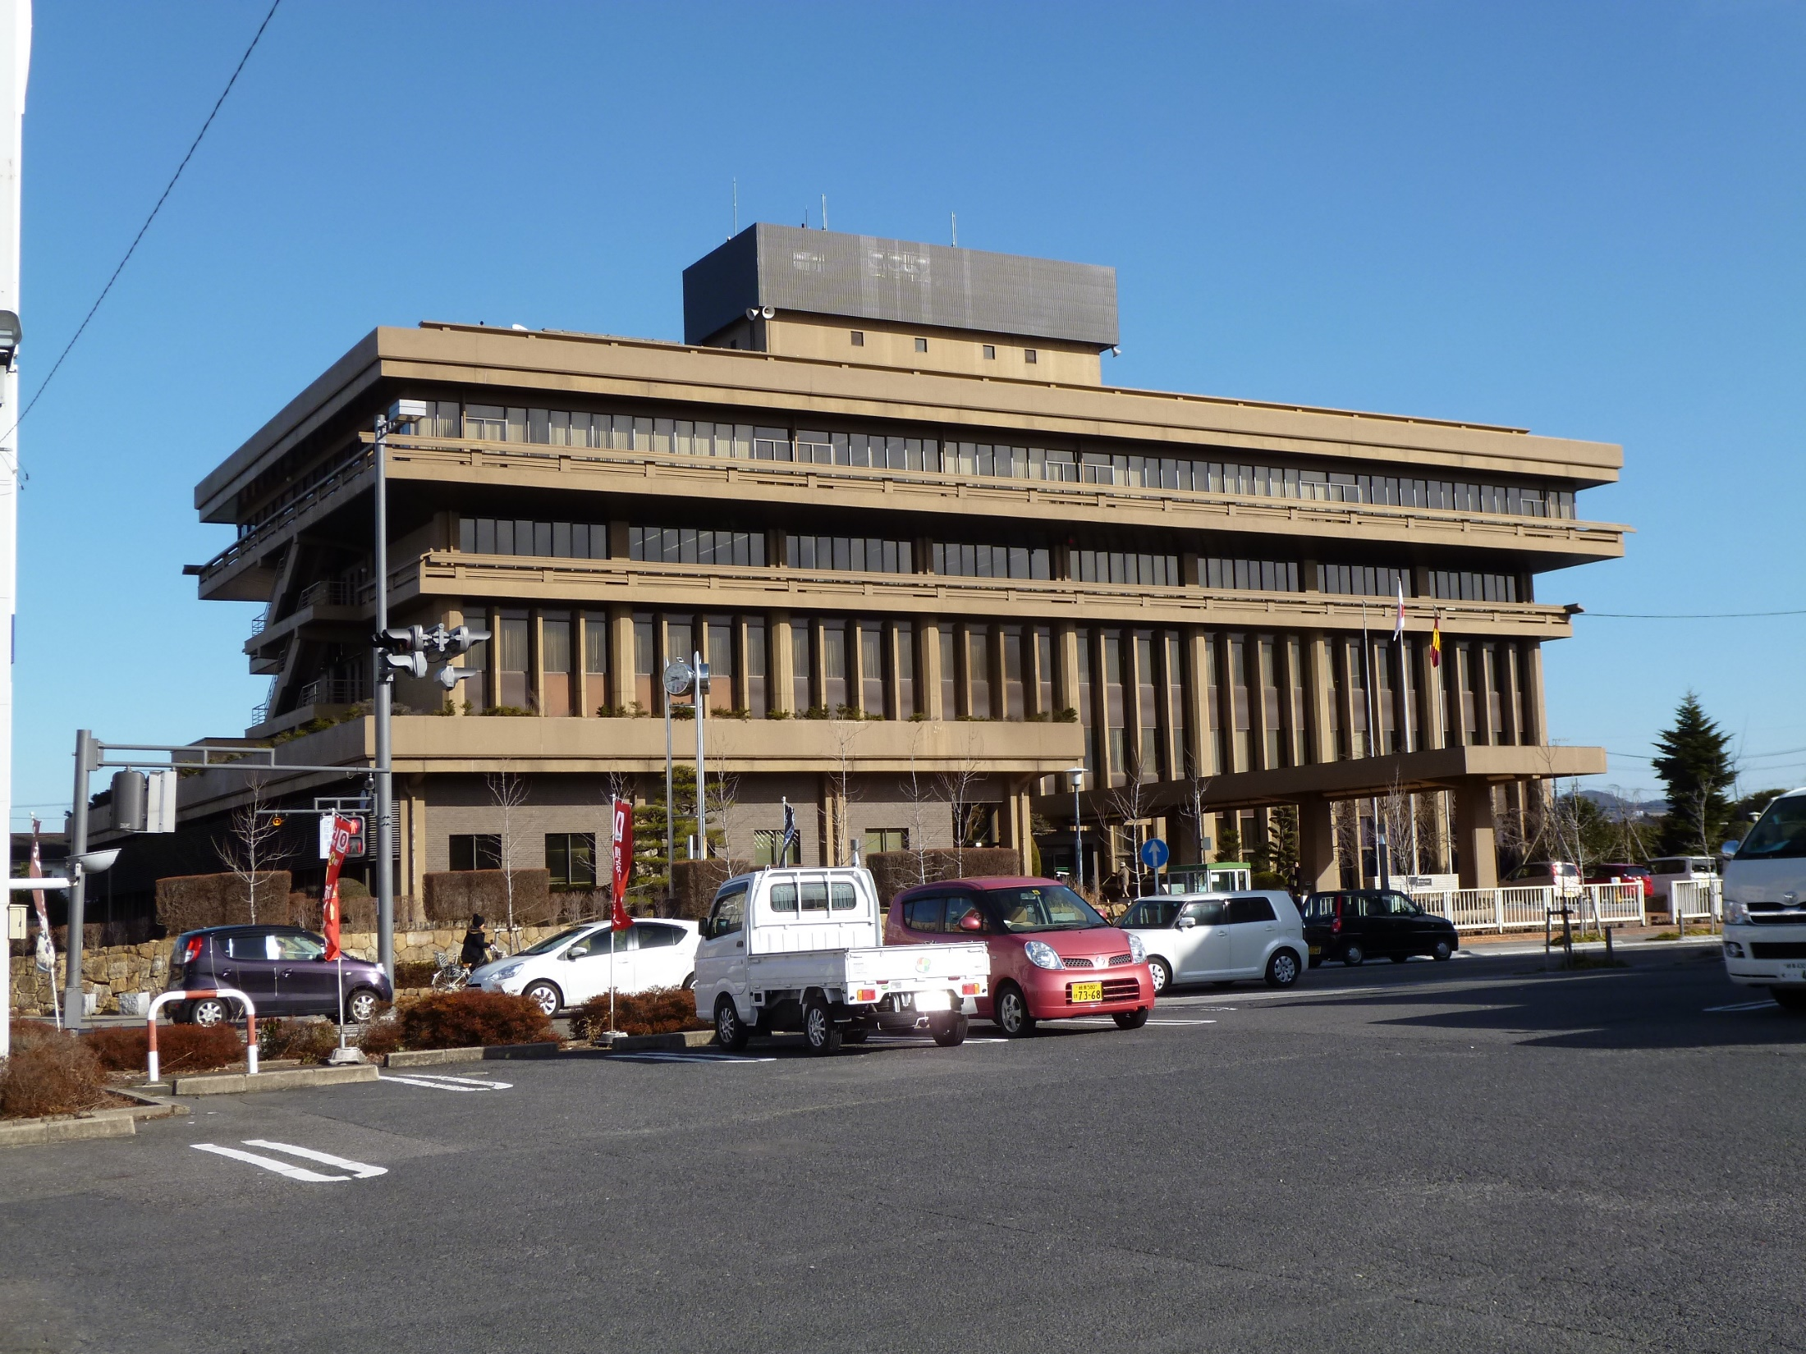

Slide 12
本庁舎建て替えについて
東海、東南海、南海地震の発生が高い確率で予測
・公共施設の１００％耐震化（１９８１年以降に建設）
平成２６年度中に全ての小中学校の耐震化が完了
・本庁舎の耐震診断（新耐震基準ではない建物）

Slide 13
耐震診断結果（Ｉｓ値）
階 | 東西方向 | 南北方向
６ | ０、５０ | ０、６３
５ | ０、６５ | ０、５２
４ | ０、４０ | ０、４６
３ | ０、３９ | ０、４０
２ | ０、３６ | ０、３７
１ | ０、３４ | ０、２８
Ｂ１ | ０、４４ | ０、４０
Ｉｓ値：地震に対する安全性を示す指標で、０、６以上必要
１階の南北方向は、０、２８で倒壊又は崩壊する危険性が高い

Slide 14
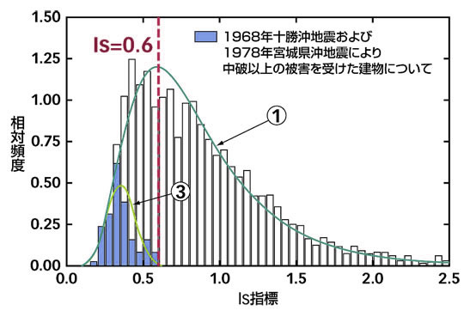
構造耐震指標（Ｉｓ値）
０、６以上 | 倒壊又は倒壊する危険性が低い
０、３以上 ０、６未満 | 倒壊又は倒壊の危険性がある
０、３未満 | 倒壊又は倒壊の危険性が高い

Slide 15
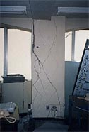
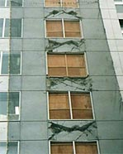
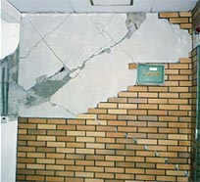
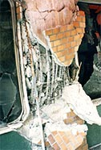
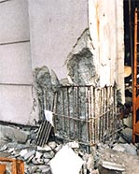
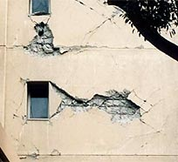
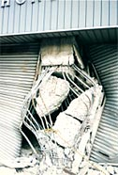
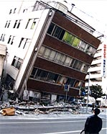
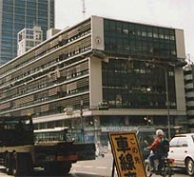
中破
大破
崩壊

Slide 16
耐震化整備方法
耐震補強 | 庁舎外部、内部に耐震補強ブレースや耐震補強壁を設置、設備の全面改修
免震補強 | 庁舎の基礎部分に免震装置を設置、設備の全面改修
建て替え | 庁舎の建て替え
現庁舎＋防災拠点建設 | 本庁舎を耐震補強し、防災拠点庁舎を建設

Slide 17
最適整備方法の検討
安全性 | 耐震性、防災拠点としての役割、ライフラインの機能維持、防犯性
機能性 | 利便性、ユニバーサルデザイン、会議室・打ち合わせ室、トイレ、情報化対応性
経済性 | 建設後４２年経過（補強しても２０年後には建て替え）、ライフサイクルコスト、設備の全面改修
環境保全性 | 環境負荷低減、自然エネルギーの活用

Slide 18
新庁舎建設候補エリア
Ａエリア | ①本庁舎敷地、②総合福祉会館跡地、③市民公園駐車場跡地、④学びの森
Ｂエリア | 中央小学校付近
Ｃエリア | ＪＲ各務原駅北側付近

Slide 19
建設候補エリアの検討
・地方自治法第４条の規定
住民の利用に最も便利、交通の事情、他の官公署との関係等について適当な考慮を払わなければならない
・建設候補エリア選定の考慮事項
①駅からのアクセス
②他の官公署からのアクセス
③地理中心や人口重心からの距離
④市有地又は広い敷地の確保

Slide 20
本庁舎の整備方法
現庁舎周辺に建て替えが最適

Slide 21
要望書
・雄飛ケ丘公園側溝の清掃（電話ボックス付近）
・雑草の除去（入会町３）
・カーブミラーの設置（ユーエス通り、不動丘北）
・用水路土手の環境整備（不動丘北）
・川島三輪線の交差点に横断歩道を（巾下町）
・巾下用水を横切る水門の処置
・カーブミラーの設置（不動丘牧田ビル出口付近）
・巾下用水路側帯の雑草の処理

Slide 22
意見交換
疑問やお困りのことがあればどうぞ

Slide 23
９月議会の予定
開会
８月３１日（月）
・一般質問
９月１０日（木）、１１日（金）
・常任委員会
民生消防：１５日（火）、経済教育：１６日（水）
建設水道：１７日（木）、総務：１８日（金）
・閉会
９月２５日（金）

